Slide 1




Веб система для виявлення аномілій сердечного ритму за допомогою штучного інтелекту
Бут Ростислав Сергійович
ПЗПІ-22-3
Керівник:
ст. викл. кат. ПІ
Широкопетлєва Марія Сергіївна
16 червня 2025

Slide 2
Мета роботи
Мета проєкту – створити локальну систему для автоматизованого аналізу електрокардіограм, яка допоможе кардіологам рятувати життя. Система скорочує час діагностики з 30 хвилин до кількох секунд, усуває суб’єктивність і прискорює реагування на критичні стани, де кожна хвилина підвищує шанси на виживання.
Проєкт покликаний зробити діагностику швидкою, точною і доступною, щоб кожне серце билося довше.
2

Slide 3
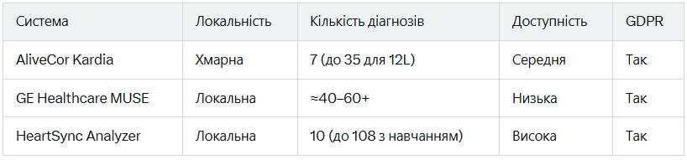
Аналіз проблеми
Ручний аналіз ЕКГ повільний, суб’єктивний і ризикований для діагностики. Конкурентні системи обмежені кількома діагнозами, хмарні чи дорогі, недоступні для малих клінік.
Таблиця порівняння з аналогами:
3

Slide 4
Постановка задачі та опис системи
Основна задача проєкту – створити локальну систему для автоматизації аналізу ЕКГ, яка полегшує роботу кардіологів і підвищує якість діагностики. Система оптимізує процеси в лікарнях, забезпечуючи швидке та надійне виявлення серцевих аномалій.
Вона має виконує наступні задачі: – Прискорення аналізу ЕКГ для оперативного реагування на аномалії. – Точне визначення серцевих станів для підтримки клінічних рішень. – Захист конфіденційності даних для довіри медперсоналу й пацієнтів. – Забезпечення зручного інтерфейсу для ефективної роботи лікарів. – Автоматизація документування для спрощення адміністративних процесів.
4

Slide 5
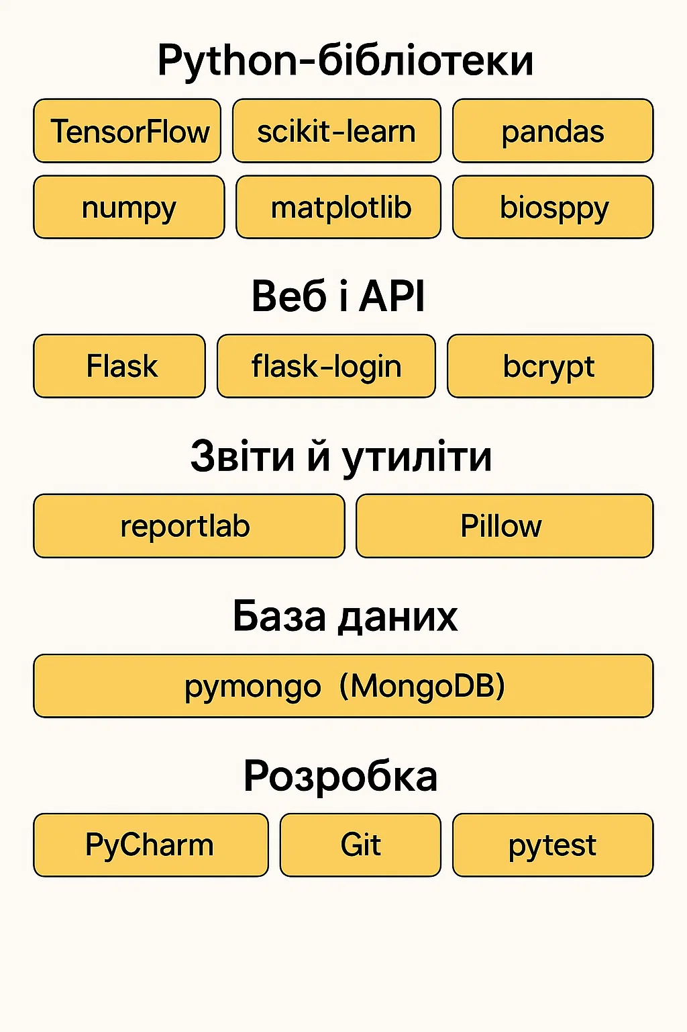






Вибір технологій розробки
5

Slide 6
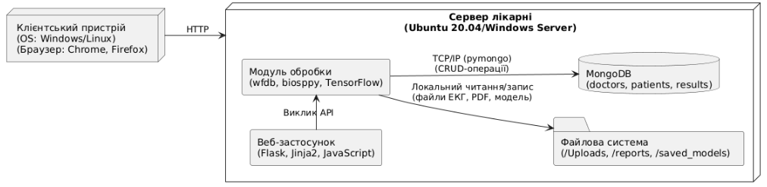
Архітектура створенного програмного забезпечення
Веб-додаток – клієнт-серверна монолітна система з модульною організацією. Браузери (Chrome, Firefox) взаємодіють із Flask-сервером через HTTP. Сервер обробляє ЕКГ за допомогою TensorFlow, зберігає дані в MongoDB.
6

Slide 7
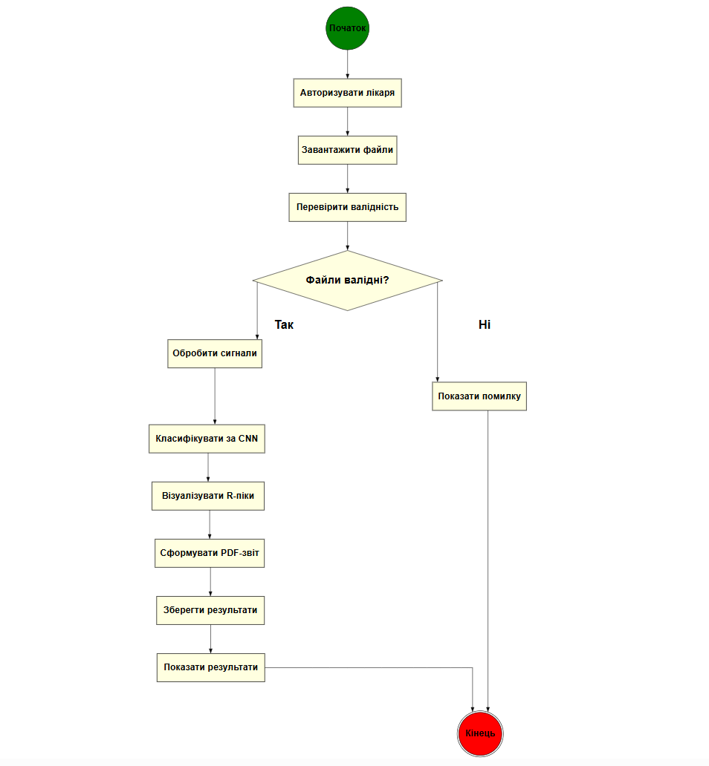
Дизайн системи
Система використовує CNN для класифікації 10 аритмій і сегментацію сигналів на 10-секундні фрагменти.
Формати вхідних даних: .hea, .dat, .atr, .mat
7

Slide 8
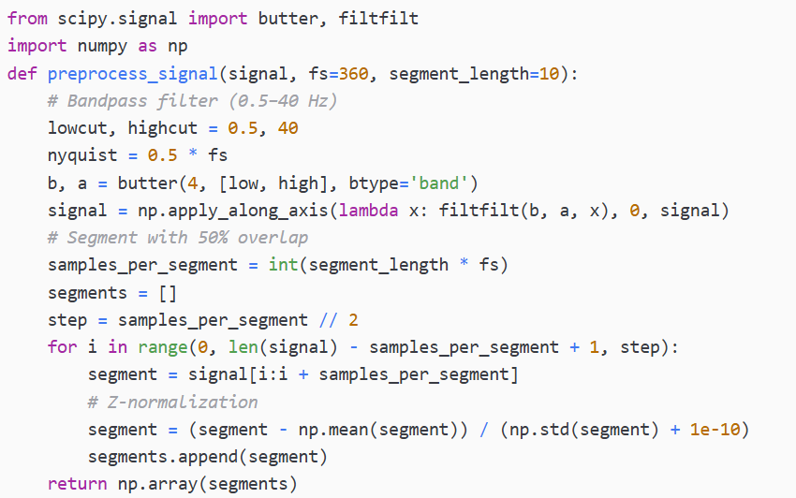
Приклад реалізації (Попередня обробка ЕКГ)
Модуль preprocess.py очищає ЕКГ-сигнали: застосовує смуговий фільтр (0.5–40 Гц), сегментує на 10-секундні фрагменти з 50% перекриттям, нормалізує дані. Аугментація (шум, масштабування) підвищує стійкість моделі.
8

Slide 9
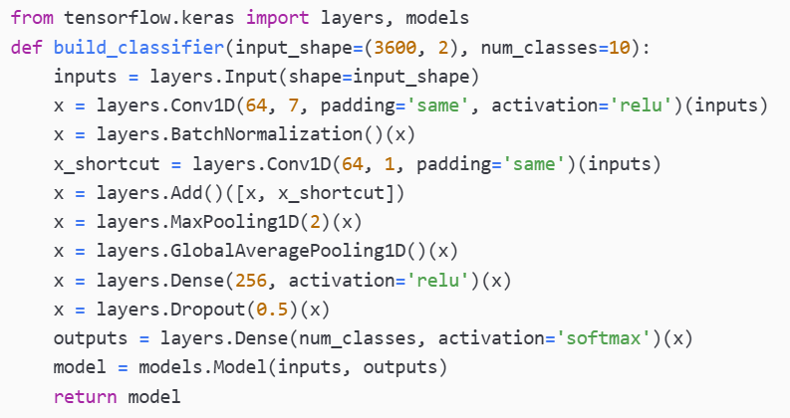
Приклад реалізації (Класифікація CNN)
Модуль model.py реалізує CNN із резидуальними блоками для класифікації 10 діагнозів. Згорткові шари (Conv1D) вилучають патерни QRS-комплексів, Dropout запобігає перенавчанню. TensorFlow забезпечує точність F1≥0.86. Код оптимізовано для GPU з CUDA, підтримуючи швидкість аналізу <10 секунд.
9

Slide 10
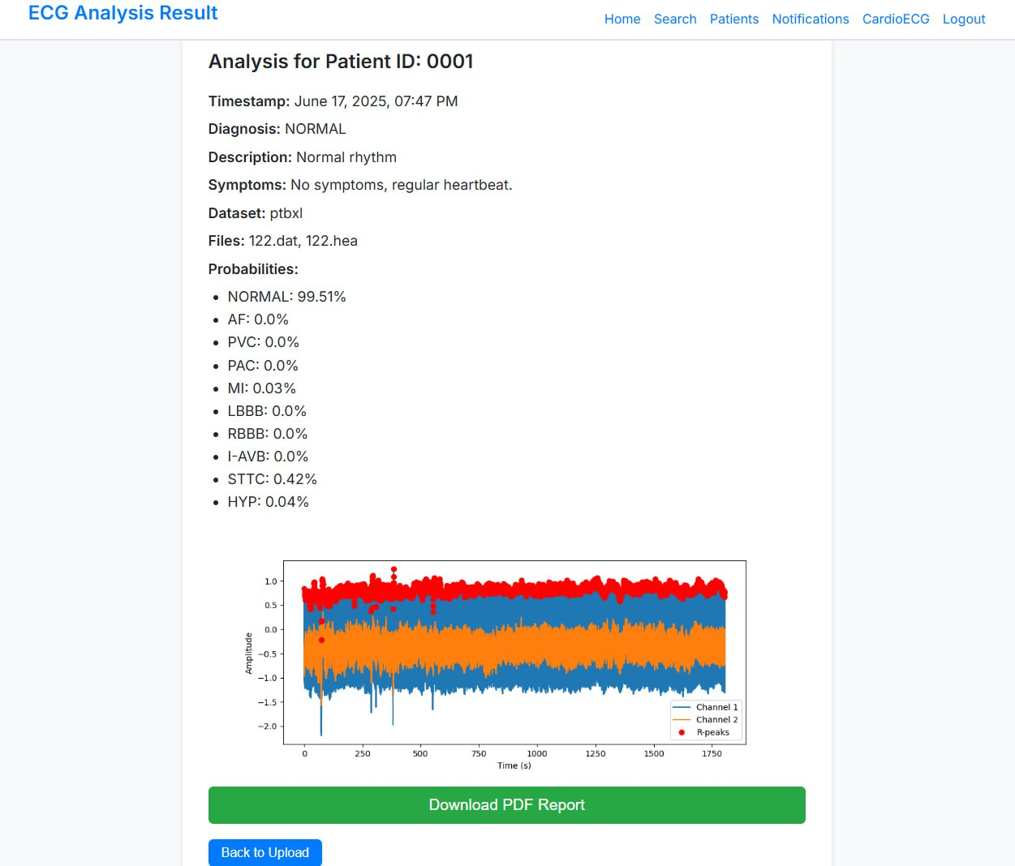
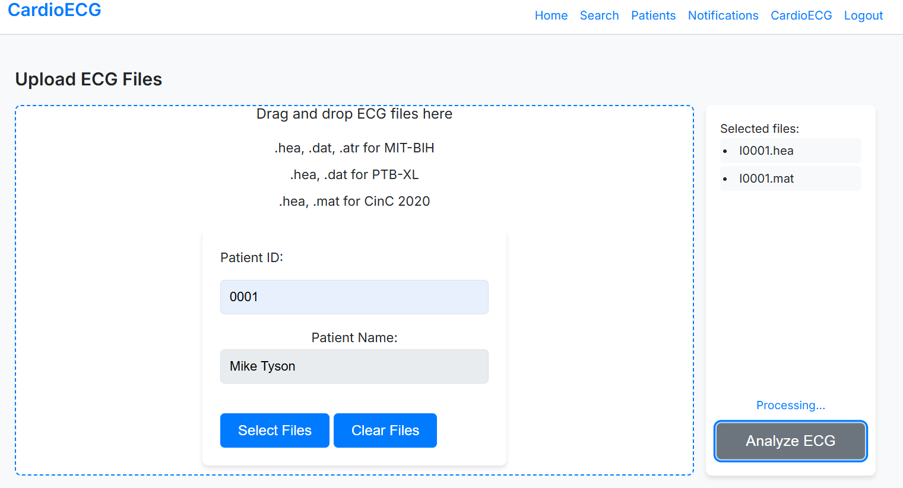
Інтерфейс користувача CardioECG та Result
Сторінка CardioECG
Сторінка Result
10

Slide 11
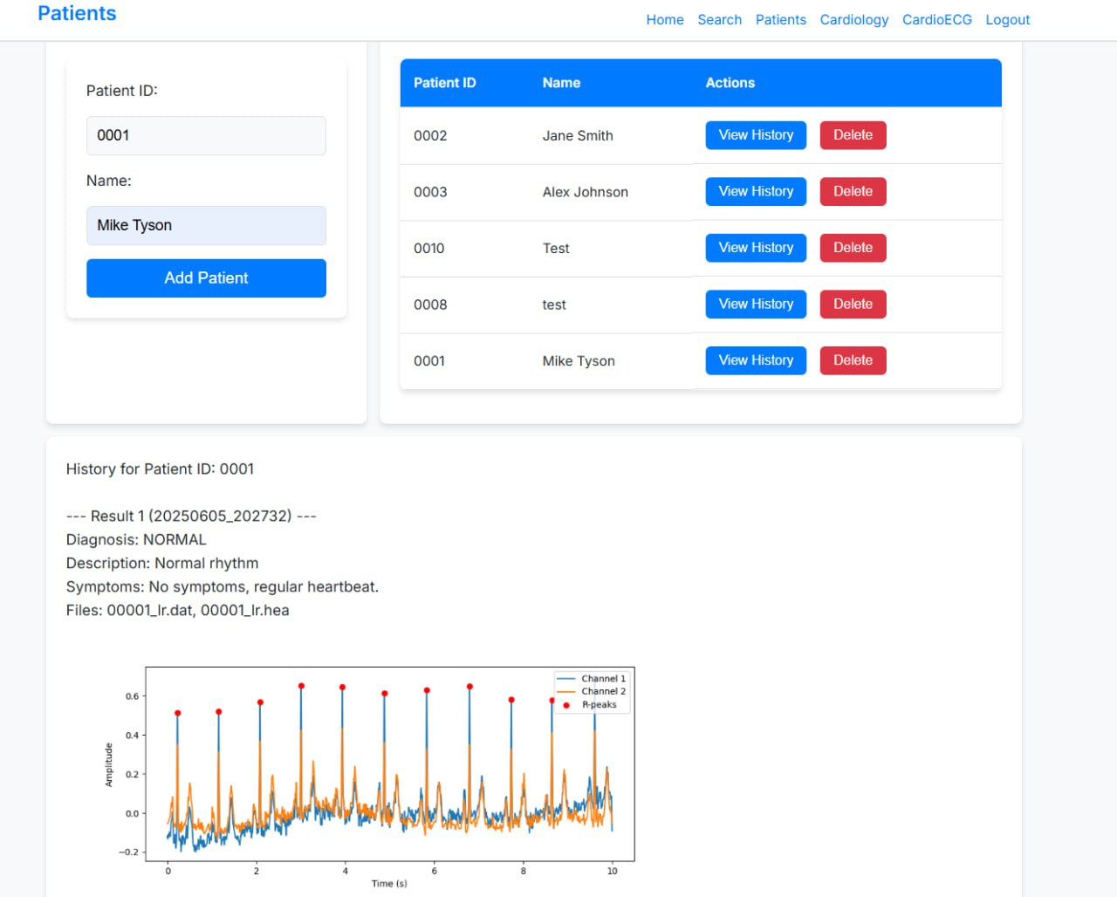
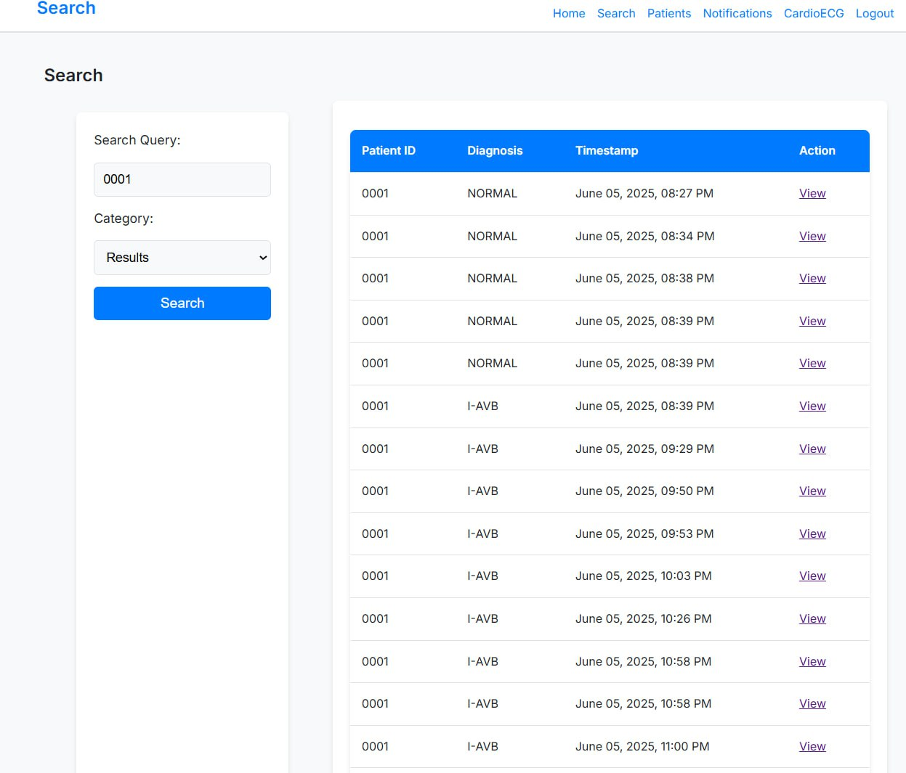
Інтерфейс користувача Patient та Search
Сторінка Patient
Сторінка Search
11

Slide 12
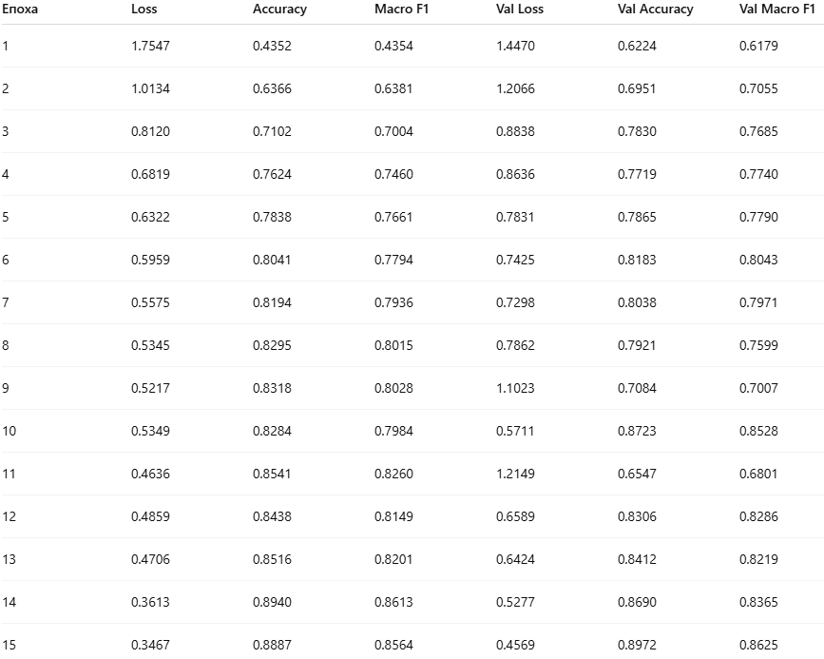
Тестування: Прогрес навчання
Модель навчалася 15 епох, досягнувши val_macro_f1=0.8625, val_accuracy=89.72%. Валідна втрата знизилася до 0.4569 завдяки EarlyStopping і вагам класів. Прогрес на 27,480 сегментах відображає стабільність CNN, забезпечуючи надійність для діагностики ЕКГ.
12

Slide 13
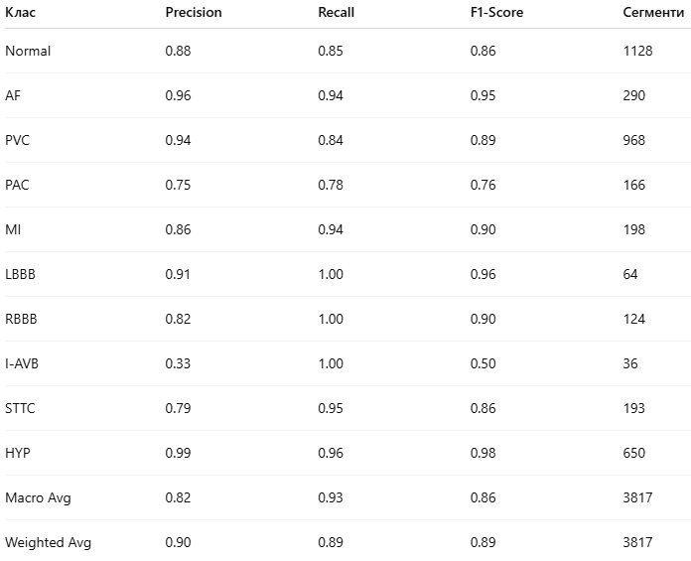
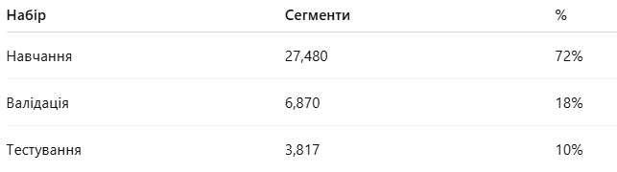
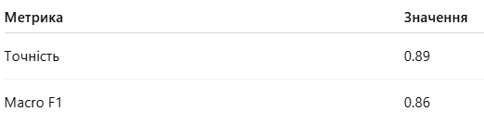
Тестування: Метрики класифікації
Модель досягла F1=0.86, точності 89% на 3,817 сегментах (70/20/10). Високі F1: HYP (0.98), AF (0.95), LBBB (0.96). I-AVB (F1=0.50) обмежений дисбалансом. Метрики підтверджують ефективність CNN для діагностики аритмій.
13

Slide 14
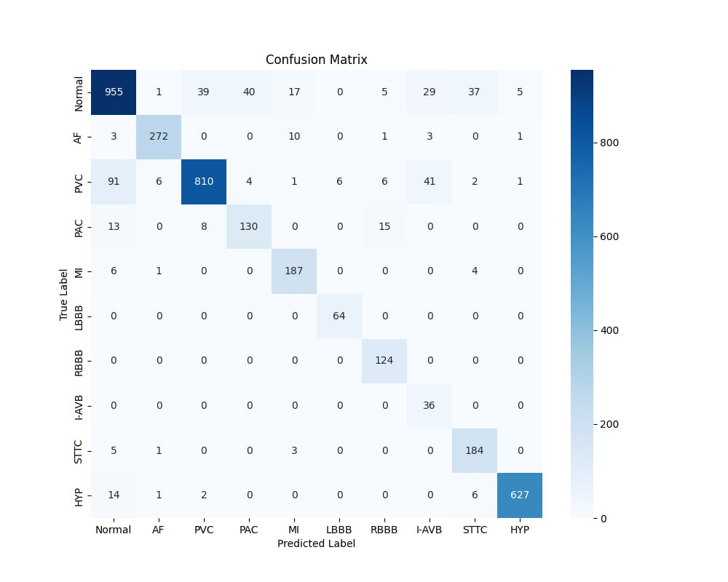
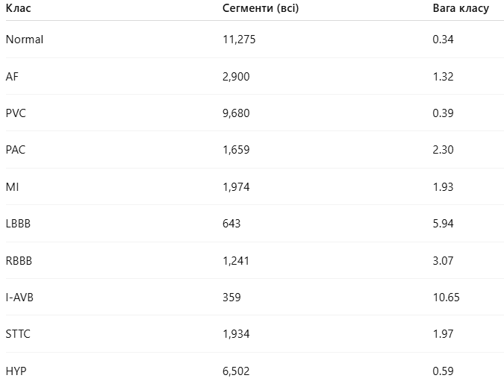
Тестування: Confusion Matrix і Дисбаланс
Confusion Matrix показує точність для 3,817 сегментів: HYP (624/650), AF (273/290). Помилки I-AVB через дисбаланс (359 сегментів). Матриця та ваги класів (I-AVB: 10.65) пояснюють слабкі місця моделі.
14

Slide 15
Підсумки
Реалізовано:
Система має зручний веб-інтерфейс із детальними звітами для ефективної роботи лікарів.
Можливе застосування в клініках і телемедицині для широкого доступу до діагностики.
Забезпечує безпечне зберігання даних.
15

